Slide 2
Table des matières
Résumé des activités | page 3
Activité 1 : Ça flotte ou ça coule ? | page 4
Activité 2 : Ce qui coule flottera | page 6
Fondements théoriques | page 8
Fiches des élèves | page 10

Slide 3
Résumé des activités
Nom |  | Description | Durée | Fiche d’activité
1 | Ça flotte ou ça coule | Les élèves auront à tester la flottabilité de plusieurs objets en les déposant dans l’eau. | 45-60 minutes | # 1 et 2; p.11-12
2 | Ce qui coule flottera | Les élèves auront à trouver un moyen de faire flotter la pâte à modeler. | 45-60 minutes | p.13

Slide 4
Activité
1. Ça flotte ou ça coule ?
Durée : 45-60 minutes
Matériel nécessaire
Pour l’enseignant
1 | Trousse de flottaison (bac avec objets)
Par équipe
1 | Trousse de flottaison (bac avec objets) Pour chaque élève, une fiche d’activité 1A recto-verso; un côté « Hypothèses » et un côté « Résultats ». Les feuilles sont distribuées en cours d’expérience.
Amorce
Échanger avec les élèves sur l’heure du bain. Est-ce qu’ils aiment ça ? Apportent-ils des jouets dans le bain ? Lesquels ? Est-ce que ces jouets flottent ou coulent ? L’objectif est de réfléchir sur les raisons pour lesquelles certains objets vont couler dans l’eau, alors que d’autres flottent. Explorer différentes idées.
Insister sur la compréhension des termes couler et flotter. Reproduire les dessins suivants au tableau :
Déroulement
Distribuer une trousse à chaque équipe de deux élèves. S’il y a un nombre impair d’élèves dans la classe, l’un d’eux travaillera seul.
Leur demander d’ouvrir les bacs et de mettre tous les objets dans le couvercle, comme si c’était un plateau. Ensuite, les inviter à manipuler les objets. Après cette première exploration autonome, présenter les objets un par un; tenir l’objet bien haut en le nommant, et inviter les enfants à faire de même. On en profite pour vérifier qu’aucun objet ne manque.
Revenir au premier objet (selon l’ordre de la fiche d’activité) et poser la question : va-t-il flotter ou couler ? Bien expliquer qu’à ce stade, nous voulons seulement formuler une hypothèse. Leur donner des pistes de réflexion en leur demandant de bien toucher l’objet, le peser, se questionner si c’est plein ou si c’est vide à l’intérieur, de quelle matière est-il composé, etc. Aussi, les inviter à se baser sur ce qu’ils savent déjà, en établissant un parallèle avec des jouets dont ils connaissent le comportement dans le bain.
Une fois leur hypothèse fixée, distribuer la fiche d’activité. Leur montrer comment identifier le côté « Hypothèses » et leur en expliquer le fonctionnement. Revenir aux schémas dessinés au tableau pour les aider à comprendre comment exprimer leur hypothèse .
flotte
coule
Pas de chicane dans ma cabane
À chaque étape, les membres d’une équipe vont alterner dans la manipulation des objets. Si c’est chacun son tour, cela minimisera les conflits.
Identifier les fiches
Afin d’éviter le cafouillage en cours d’expérience, il est préférable d’imprimer les deux fiches d’activité recto verso. Le côté « Hypothèses » montre des ampoules (parce que l’hypothèse est une idée) tandis le côté « Résultats » montre des yeux (parce que le résultat est une observation). Pour éviter la tentation de «corriger» les hypothèses après l'observation des résultats, il est suggéré de les inscrire au crayon-feutre.

Slide 5
Activité
1. Ça flotte ou ça coule ?
Attention aux dégâts d’eau !
Il y a dans chaque bac un chiffon, qui ne figurait pas dans la liste des objets à être testés. Il sert à nettoyer les dégâts et essuyer les mains. En outre, il faudra faire attention à ne pas mouiller les fiches d’activité.
C’est l’heure du test !
Les enfants devront d’abord remplir leur bac à moitié d’eau. Quand tout le monde est prêt, ils peuvent déposer l’objet dans l’eau. Observer.
Les élèves doivent retourner leur fiche d’activité afin de voir le côté « Résultats ». Ils notent le résultat de la première expérience, de la même façon qu’ils avaient noté leur hypothèse.
Laisser l’objet dans l’eau. C’est seulement une fois que l’activité sera terminée que tous les objets seront retirés du bac. Cela permettra d’éviter les dégâts d’eau et, plus important encore, aidera les enfants à émettre leur hypothèse pour les objets suivants (voir encart).
Une fois le résultat du premier test noté, répéter les mêmes étapes avec le deuxième objet dans la liste
Observer et évaluer l’objet
Émettre une hypothèse, à savoir s’il va flotter ou couler, et la noter sur le côté « Hypothèses » de la fiche d’activité
Déposer l’objet dans l’eau
Observer le résultat et le noter sur l’autre côté de la fiche
Et ainsi de suite pour tous les objets dans la liste.
Conclusion
Dans la piscine ou dans le bain, que se passe-t-il avec les bulles d’air quand on souffle sous l’eau ? Elles remontent à la surface. Ainsi, on sait que l’air « flotte » toujours sur l’eau. Demander aux élèves d’essayer d’expliquer pourquoi certains objets flottent alors que d’autres coulent avec cet indice : l’air cherche toujours à remonter à la surface.
Accompagner les élèves pour arriver à cibler ceci: plus un objet est léger, plus il flottera facilement. Et un objet est souvent léger parce qu’il y a de l’air à l’intérieur, comme dans le cas de la balle de ping-pong.
Progresser dans ses hypothèses
S’inspirer des premiers résultats pour prévoir le résultat d’un nouveau test. Si le nouvel objet est de la même couleur, est-ce que ça change quelque chose ? Et la grosseur (petite vs grosse boule de polystyrène) ? Le poids (balle de golf vs balle de ping-pong) ? La matière (trombone vs pièce de 5 sous) ?
Autonomie
Une fois que les enfants ont réalisé quelques tests et qu’ils maîtrisent bien le protocole, on peut les laisser terminer l’activité de manière autonome (mais sous supervision !).
Manipulation vs démonstration
Cette activité peut être réalisée en groupe, c’est-à-dire avec un seul bac (bien visible). Faire circuler chaque objet testé pour que tous les enfants puissent le soupeser avant d’émettre leur hypothèse.
L’activité peut aussi être étirée en trouvant dans la classe de nouveaux objets à tester.
5

Slide 6
Activité
2. Ce qui coule flottera
Durée : 45-60 minutes
Matériel nécessaire
Pour l’enseignant
1 | Trousse de flottaison
Par équipe
1 | Trousse de flottaison Pour chaque élève: - une fiche d’activité 1B et un crayon. - Une boule de pâte à modeler, pas plus grosses qu’une balle de golf.
Amorce
Faire un retour sur l’activité 1. Qu’avons-nous appris sur la flottaison ?
Présenter un nouvel objet à tester : une boule de pâte à modeler. En discussion de groupe, demander aux élèves de formuler une hypothèse, à savoir si la pâte à modeler va flotter dans l’eau ou si elle coulera. Encourager les enfants à fonder leur hypothèse sur les résultats de la première activité.
En démonstration, faire le test. La boule de pâte à modeler va couler !
Annoncer aux élèves qu’il est possible de faire flotter cette pâte à modeler. Discuter de comment cela est possible. Si un élève émet une hypothèse qui peut être testée immédiatement (par exemple, il faut poser la boule sur l’eau vraiment doucement) faites-le en démonstration. Éventuellement, il faut en arriver à comprendre que pour qu’elle flotte, il faudra modifier la forme de la pâte à modeler.
Discuter de quelle forme devra prendre la pâte à modeler. Comme piste de réflexion, penser aux choses qui, dans le vrai monde, flottent bien – par exemple sur les lacs, les rivières, les océans… Les enfants devraient en arriver à penser aux bateaux. C’est la forme qu’ils devront donner à leur pâte à modeler.
Déroulement
Le reste de l’expérience se fera en trois étapes :
Le dessin. Distribuer une fiche d’activité 1B à chaque élève et leur demander de dessiner un bateau (pas de couleur). Le but du dessin est d’aider les enfants à réfléchir sur ce dont un bateau a besoin pour flotter, et ce qui n’est pas nécessaire. Se servir des dessins pour alimenter la réflexion. Est-ce que le bateau va quand même flotter s’il n’a pas de mât? De voiles ? De cheminée ? De moteur ? De passager ?

Slide 7
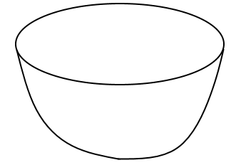
Activité
2. Ce qui coule flottera
Prototype
C’est quoi, ça, un prototype ? C’est un objet, souvent une machine, que l’on construit pour la toute première fois. On a plan mais on ne sait pas encore si ça va fonctionner !
Au final, les enfants en arriveront à comprendre que la chose la plus importante, pour qu’un bateau flotte, c’est sa coque. On n’a qu’à penser à un canot ou une chaloupe : ces types de bateaux ne possèdent rien d’autre qu’une coque !
Le prototype. Sur approbation de l’enseignant, l’élève peut maintenant essayer de construire une coque de bateau avec sa pâte à modeler. Au besoin, on peut présenter aux élèves un objet qui a la forme d’une coque, par exemple un bol.
Les enfants découvriront que la première étape est d’aplatir au maximum la pâte à modeler (faire une grosse pizza). Ensuite, il faut créer un bol en repliant les bords et en arrondissant les coins. Il est aussi important de s’assurer qu’il n’y a aucun trou dans la pâte à modeler.
Le test. On peut maintenant mettre notre prototype à l’eau. Est-ce que ça flotte ? Si c’est un échec, montrer à l’élève ce qui devrait être amélioré pour que son bateau flotte. En général, il faut que la coque soit plus mince et les bords plus élevés.
Si le bateau flotte, voir si le bateau est bon pour transporter de la marchandise : il s’agit d’ajouter des trombones (ou autres petits objets) dans la coque du bateau. Plus on mettra de trombones, plus le bateau callera dans l’eau puisqu’il sera plus lourd. Compter combien de trombones le bateau peut prendre avant de couler et, si le temps le permet, inviter l’élève à améliorer son bateau et refaire le test.
Conclusion
Faire remarquer aux élèves que l’hypothèse qu’un objet coule parce qu’il est composé d’une matière plus lourde que l’eau n’est pas tout à fait vraie. Si on change la forme de l’objet de manière à ce qu’il y ait de l’air à l’intérieur, l’objet deviendra plus léger et il aura tendance à flotter.
Voir les bateaux faits en métal. On peut aussi faire la démonstration de la poussée d’Archimède avec un bol/verre/tasse qui coule au fond si l’eau entre à l’intérieur mais qui flotte si on le dépose doucement à la surface de l’eau.
Pâte à modeler mouillée
Plus la pâte est mouillée, plus il sera difficile de la travailler. Utiliser du papier brun ou un chiffon pour essuyer la pâte à modeler entre chaque test.
Certaines sortes de pâtes à modeler sont à proscrire : elles ne peuvent pas du tout aller dans l’eau.
Un truc pour faire le bateau
Si la manipulation est difficile, s’aider de la balle de golf. Former d’abord la pizza puis utiliser la balle pour donner à la galette une forme arrondie.

Slide 8
Fondements théoriques : La flottabilité
La capacité d’un objet à flotter s’appelle la flottabilité. Elle est influencée par la masse volumique de l’objet. La masse volumique – on peut aussi parler de densité – se définit comme étant le rapport entre la quantité de matière et le volume qu’elle occupe. Ainsi, on peut s’imaginer deux objets de mêmes dimensions. Le premier pèse 100 grammes alors que le second en pèse 200. Il est clair que le second objet a une plus grande masse volumique, puisque la taille est égale mais il est plus lourd. (Il est possible d’illustrer la masse volumique en délimitant deux espaces identiques sur le plancher, et de placer deux fois plus d’élèves dans un espace que dans l’autre. Ainsi, le second espace est beaucoup plus dense car il contient plus de gens.)
La capacité d’un corps à flotter est directement influencée par sa masse volumique. C’est en comparant la masse volumique du corps étudié à celle de l’eau qu’il est possible de prévoir si l’objet flottera ou coulera. À noter que l’eau est utilisée ici comme fluide mais les résultats varient en fonction du fluide utilisé. Par exemple, l’eau salée apporte des résultats de flottaison différents car la masse volumique de l’eau salée est plus élevée que celle de l’eau potable.
Comme la densité de l’air est inférieure à celle de l’eau, c’est-à-dire que la quantité de matière dans un certain volume d’air est inférieure à la quantité de matière contenue dans ce même volume d’eau, l’air cherchera toujours à remonter à la surface de l’eau. Ainsi, plus un objet est rempli d’air, mieux il flottera. La balle de ping-pong est un bon exemple.
C’est aussi pour cette raison qu’un bateau flottera : parce que sa coque est remplie d’air. Cette coque est faite de métal, certes, et le métal a une masse volumique beaucoup plus grande que l’eau, mais la forme que prend la coque est telle que beaucoup d’air entre à l’intérieur; au final, la masse volumique est plus faible que celle de l’eau. Bien entendu, si de l’eau entre à l’intérieur de la coque et prend la place de l’air, le bateau coule ! L’eau pourrait entrer par en-dessous, s’il y a un trou dans la coque (le Titanic), ou par en haut, si le chargement du bateau est si lourd que la coque s’enfonce. C’est pour éviter cela que l’on met une échelle de charge sur la coque d’un bateau voué au transport des marchandises (voir page suivante).

Slide 9
Échelle de charge sur la coque d’un navire marchand

Slide 10
Fiches des élèves
Numéro de La fiche | Nom | Page
1A-1B | Ça flotte ou ça coule ? (Hypothèses et Résultats) | 11-12
2 | Dessine-moi un bateau ! | 13

Slide 11
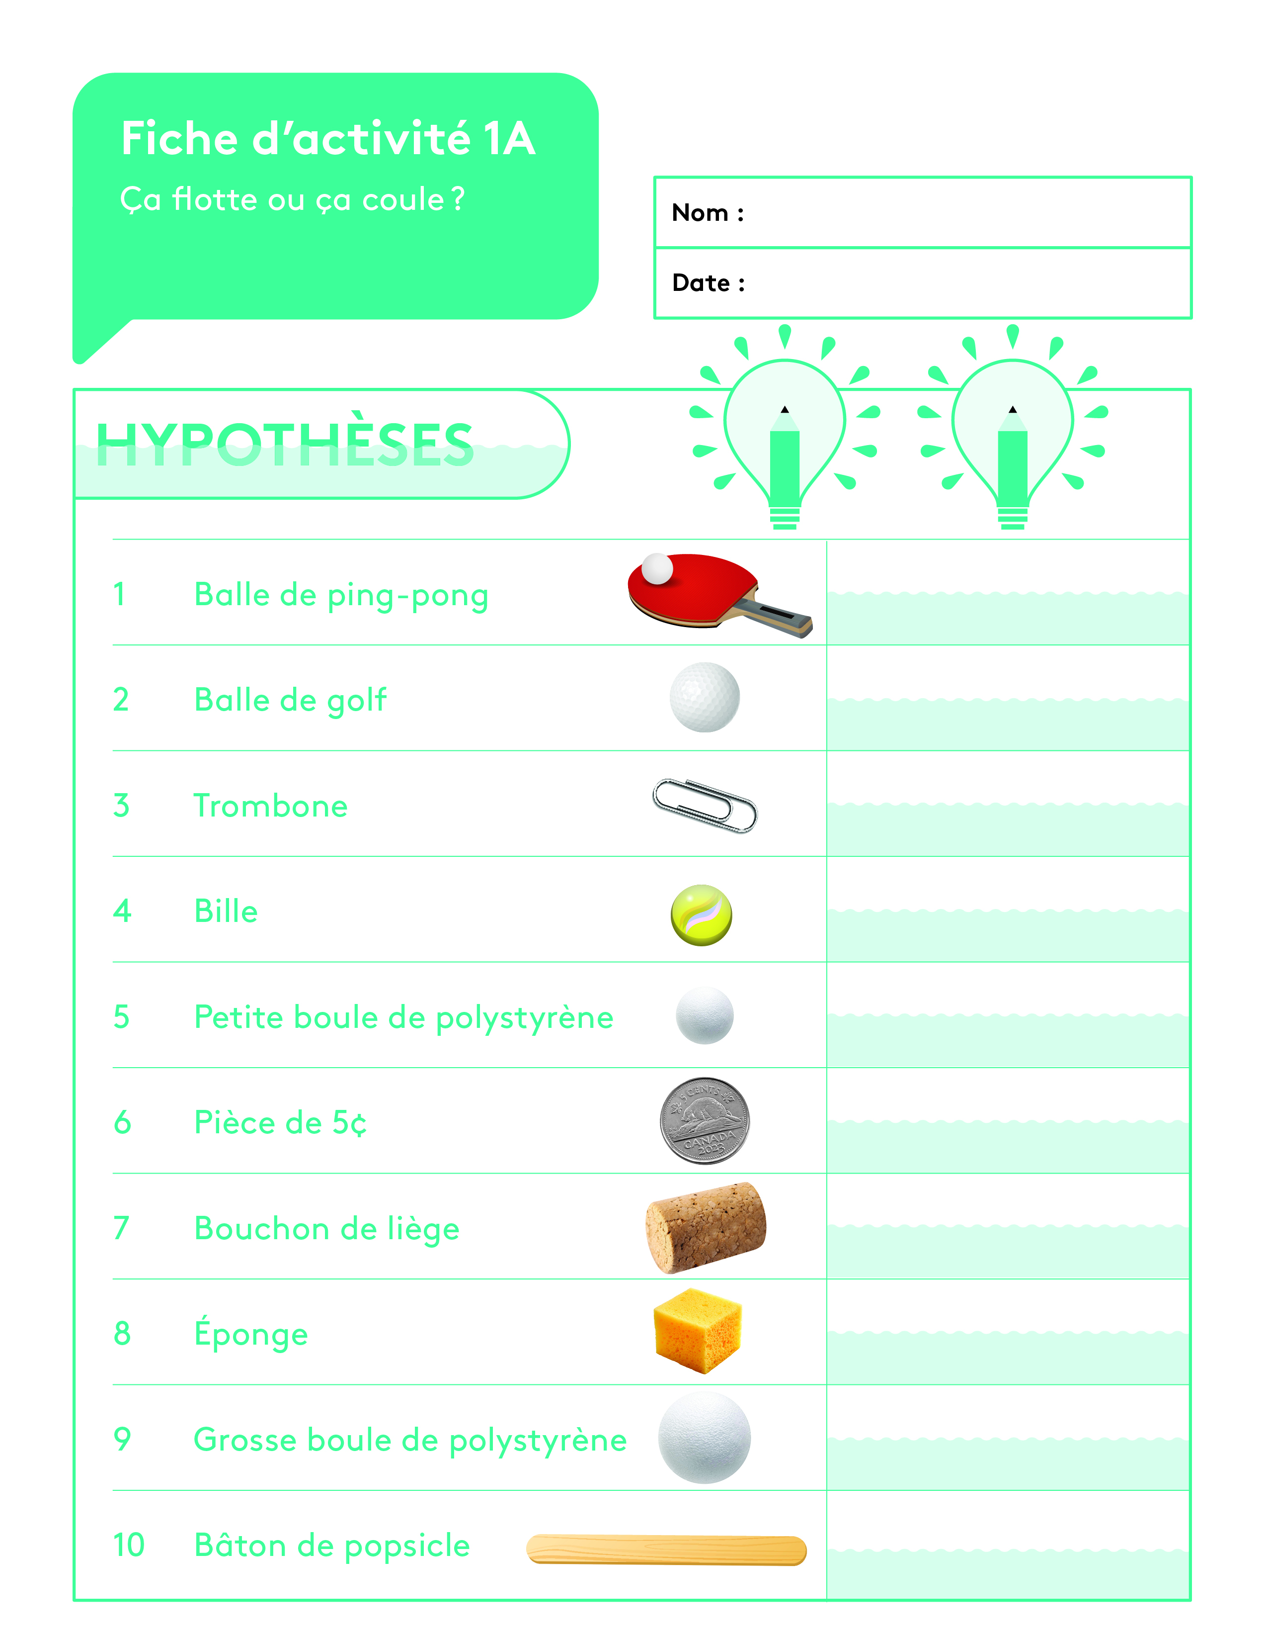

Slide 12
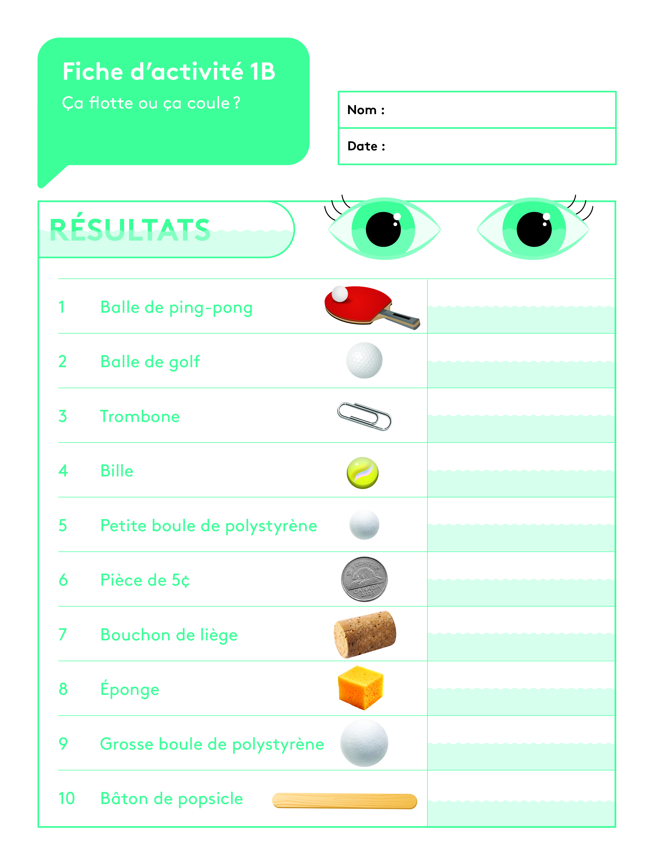

Slide 13
